Slide 1
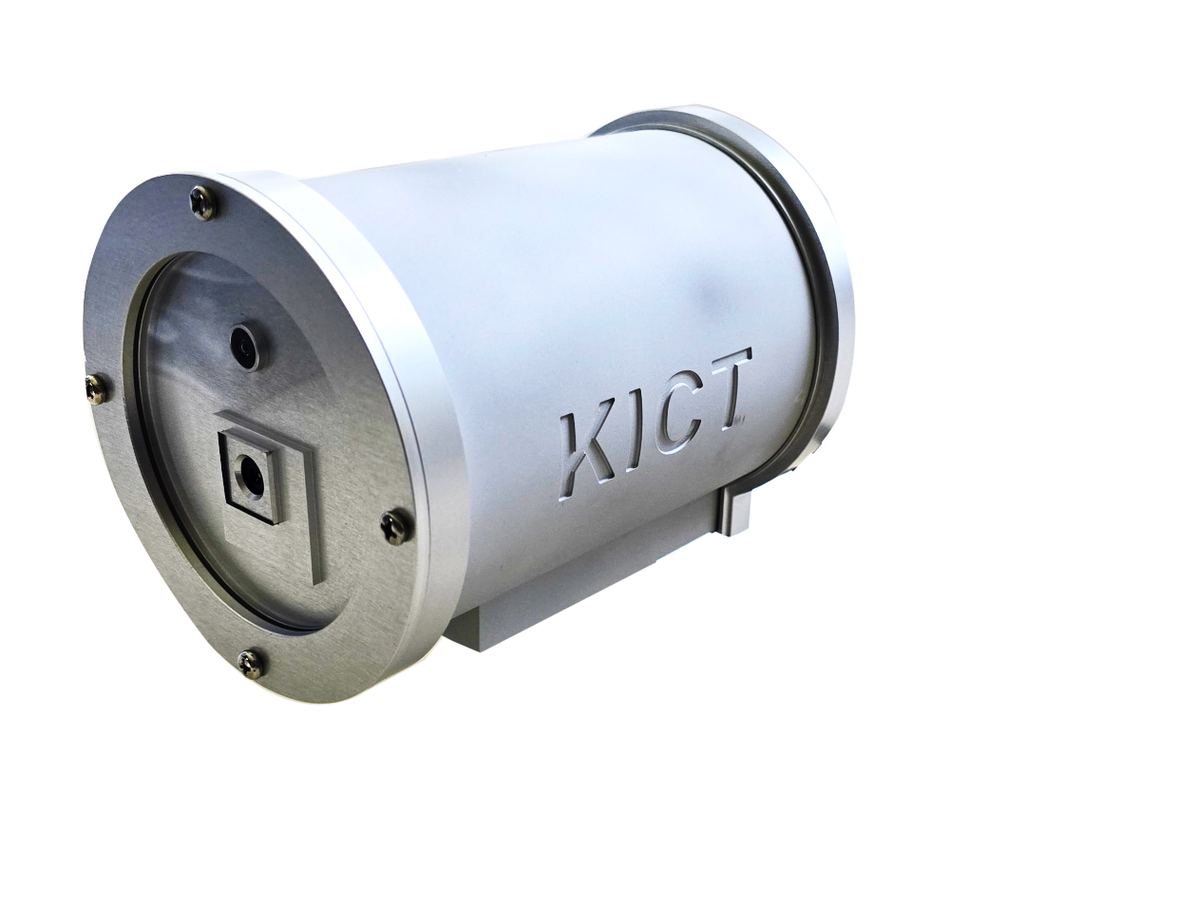
MMCam 화재 감지 시스템
2026.06.01
MMCam 화재 감지 시스템

Slide 2
제품 개요
MMCam 감지 카메라는 고열의 생산장비를 포함하는 공장에서 장비의 정상가동, 화재발생, 작업자의 안전 등을 실시간 감시하는 장치
주요 기능
  생산 설비 정상 가동 여부 실시간 감지
  화재 발생 징후 예측 및 감지 : 이상 고열, 연기〮화염 등
  작업장 내 작업자 넘어짐 등 안전 사고 발생 및 출입 감지
MMC 화재 감지 시스템

Slide 3
주요 적용 기술
멀티 모달 감지 (열화상 + RGB + 분진〮가스〮온습)
  열화상 : 생산설비 정상 가동 감시
  RGB : 작업자 안전 사고 감시, 화재(연기) 감지
  분진,가스,온습 : 화재 위험도 측정
AI 딥러닝 분석 방식
  생산 설비 정상 작동 감시 : AutoEncoder 기반 정량화 기술 사용
  작업자 안전 사고 감시 : 넘어짐 등 검출 openpifpaf 기반 2D 포즈 및 관절 분석
  화재 및 연기 검출 : YOLO 기반 객체 검출
  네트워크 통신 기술 : 단말기 구성
MMC 화재 감지 시스템

Slide 4
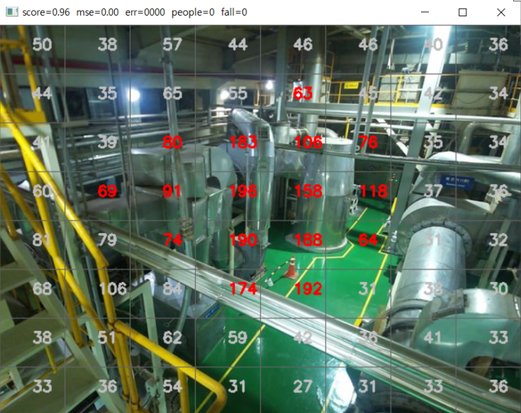
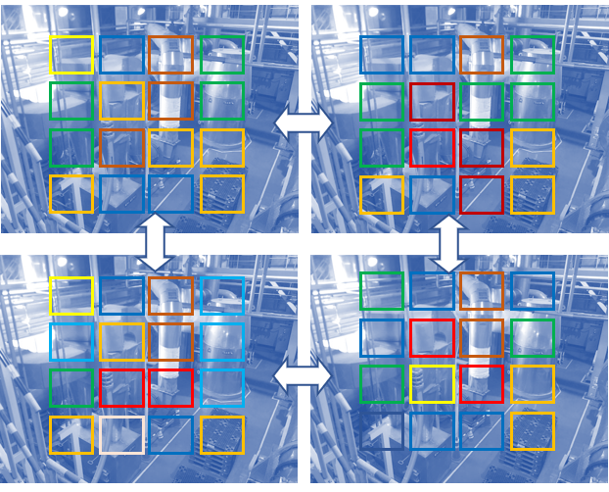
① 생산 설비 정상 작동 감시
열화상 센서 ⇒ 2D 열 분포 이미지 생성 (120❌160)
AutoEncoder 모델(자기지도학습,압축복원방식)
생산설비 열 분포 이미지를 (8❌8) 영역으로 구분함
설비 가동 상태에 따라 변하는 (8❌8) 격자값 상관 관계 분석
MMC 화재 감지 시스템

Slide 5
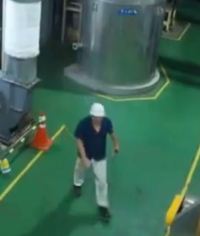
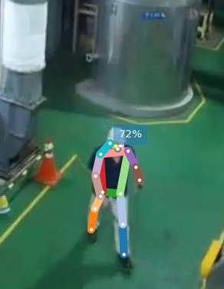
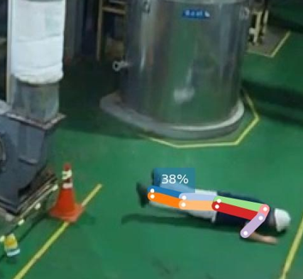
② 작업자 안전 사고 감시
CCTV 이미지 딥러닝 분석
작업자 출입 및 안전 사고 발생 여부 감시
출입 인원, 넘어진 상태 지속 여부 등 검출
인체 2D 포즈 및 관절 위치 감지 기술 사용함
얼굴 등 신체 등 초상권 보호함
입력영상
분석영상
넘어짐
MMC 화재 감지 시스템

Slide 6
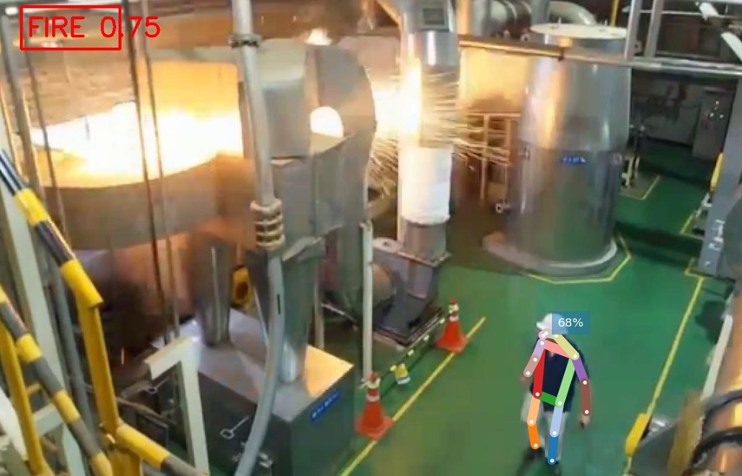
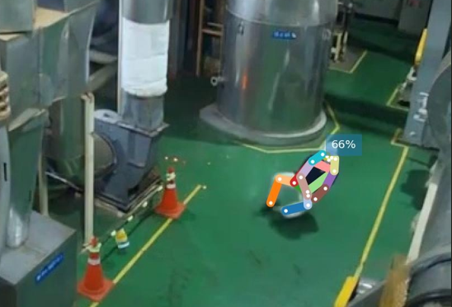
③ 화재 및 연기 검출
CCTV 이미지 딥러닝 분석
화재 및 연기 검출 : CNN 기반 객체 검출
화재 검출과 작업자 유무, 작업자 상태(넘어짐, 이동 불능 상태 등 파악)
요구조자 발생
MMC 화재 감지 시스템

Slide 7
Confidential
Technical Report
(소프트웨어)

Slide 8


MMCam 전체 구성도
user’s
mobile
MMCam#0
sangchoo.com
NAS : Data 저장
MMCam#1
분석서버
windows
MMCam#2

Slide 9
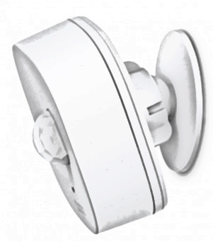

중계 NAS 폴더 구조
sangchoo.com
ir_img.csv
rgb_img.jpg
MMCam
users
시작 폴더
kict1
slave_0_sensor.inf
Slave Sensor
ex) /web/kict_samsung
grid_mask.ini
Mobile 관제
cj_busan_1
region_max.inf
status.inf
분석 서버

Slide 10
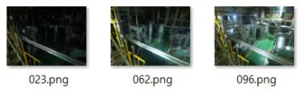
MMCam 분석 서버 : 폴더 구조
multi_modal
users
user #0
log
event_img_input
event_img_result
server_to_db.py
put_data_2_db.py
cv_utils.py
db_utils.py
create_db.py
show_db.py
base_img
user #1
debug_logs
predict_machine
predict_machine.py
fall_detection
fall_detection.py
C:\...\anaconda3\envs\otg\Lib\site-packages\openpifpaf

Slide 11
MMCam 분석 서버 : 새 사용자 등록 절차
단계 1) 서버에 새 작업 폴더 생성
multi_modal
users
user #1
user #2
abcdef
새 작업 폴더 생성 “abcdef”
폴더에 파일 복사함
- autoencoder_final.pth
- scaler.pkl
- env.ini
※ autoencoder_final.pth 는
적용 작업(사용자)마다 다름, 데이터 수집과
학습 후에 작용별로 각각 생성함
※ 실행 후 생성〮저장될 파일 리스트
- grid_mask.ini
- slave_0_sensor.inf
- ir_img.csv
- rgb_img.jpg
- mach_area_mask.ini
PAGE11

Slide 12
MMCam 분석 서버 : 새 사용자 등록 절차
단계2) 새 작업(사용자)을 위한 DB 초기화 생성
ex) python create_db.py cj_busan_1
cj_busan_1_sensor_data
cj_busan_1_results_history
ex) python create_db.py kict1
kict1_sensor_data
kict1_results_history
필요시 env.ini 파일 수정
예)
.
.
.
[SHOW]
ENABLE_SMS_ALERTS = 1 # SMS 공지 여부
SHOW_THERMAL_IMG= 0 # IR 이미지 게시 여부
SX_WINDOW = 440 #관제기에 표시될 작업창의 x 위치
SY_WINDOW = 0 #관제기에 표시될 작업창의 y 위치
mmc_monitoring 프로그램(c++)에 새 작업 등록 → 재실행
PAGE12

Slide 13
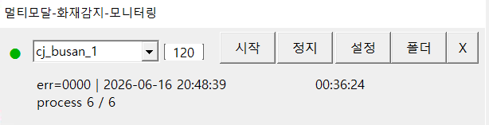
프로그램 실행 순서
MMCam 모니터링 프로그램
server_to_db.py
시간 지연 필요
predict_machine.py
multi_modal
openpifpaf
.fall_detection
otg_monitoring
(VC++) otg_monitoring.sln
설치 운영 모니터링 프로그램
otg_monitor_config.ini
scan interval
[windows]
mmc_monitoring.exe
⇒
구성 프로그램들을 일제히 실행시키고 모니터일함
conda activate otg
server_to_db.py
predict_machine.py
openpifpaf
.fall_detection
3개 실행 프로그램의 내용은
“multi_modal\debug_logs”
폴더에 log 파일로 저장됨
..\Desktop\multi_modal\
..\Desktop\multi_modalpridict_machine\
..\anaconda3\envs\otg\Lib\site-packages\openpifpaf
PAGE13

Slide 14
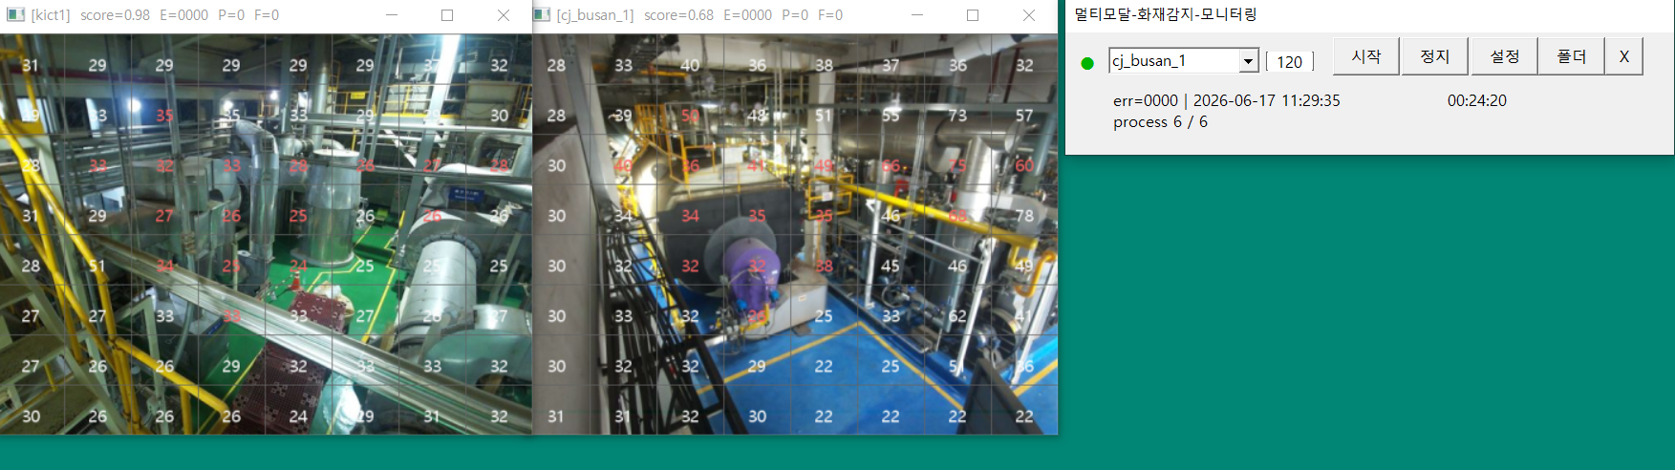
MMCam 모니터링 프로그램
MMC 모니터링 실핼 프로그램
mmc_monitoring.exe
RGB 이미지 #JOB_ID_0
RGB 이미지 #JOB_ID_1
현재 검출 정보
검출 온도 분포도
PAGE14

Slide 15
MMCam 분석 서버 : 환경 설정
설정 파일과 파이썬 상수 선언 코드를 이용하여 초기 환경 설정
[env.ini]
[constants.py]
PAGE15

Slide 16
[env.ini]
[NETWORK] : 서버 경로 지정
ROOT_URL= http://sangchoo.com/kict_samsung
MONITOR_SEAT_ORDER = 1
SLAVE_NUM = 1
[PATHS] : 관제 컴퓨터 로컬 경로
ROOT_PATH = C:/Users/KICT-SC/Desktop/multi_modal
TEST_IMG = ${ROOT_PATH}/test-0.jpg
[CONSTANTS]
#time unit : seconds
NUM_OF_MACHINE_CELLS = 16 : 기계 영역을 표시하는 셀 갯수
SZ_OF_LATENT_DIM_AUTOENCODER = 16 : 기계 영역 분석 Autoencoder 신경망의 레이어 크기
X_GRID = 8 : 이미지 분석 그리드 너비
Y_GRID = 8 : 이미지 분석 그리드 높이
FLIR_WIDTH = 160 : 열화상 이미지 해상도 너비
FLIR_HEIGHT = 120 : 열화상 이미지 해상도 높이
MAXNUM_THERMAL_FIFO = 10 : 열화상 시계열 이미지의 누적 수치
WAITING_TIME_PEOPLE_DETECTION = 0.01 : RGB 이미지 검출 루프의 대기 시간
WAITING_TIME_GET_SVR_HOTLIST = 5 : 서버에서 열화상 이미지 GET 대기 시간
PAGE16

Slide 17
[env.ini]
#detection of fallen person : angle
THRESH_0_FALL_DOWN = 45 : (OpenPifPaf ) 넘어짐 검출 Confidense
THRESH_0_PERSON = 0.3 : (OpenPifPaf ) 사람 검출Confidense
THR_CONF_FIRE = 0.3 : Fire YOLO Confidense
THR_TEMPT_FIRE = 25 : Fire 판정 온도(오인식 제거용)
THR_TEMPT_SMOKE = 5 : Smoke 판정 온도(오인식 제거용)
THR_CONF_SMOKE = 0.3 : Smoke YOLO Confidense
[DB_ADMIN] : MySQL DB 선언 (관리자 계정) , DB 생성과 삭제시만 사용
DB_ADMIN_HOST = localhost
DB_ADMIN_PORT = 3306
DB_ADMIN_USER = root
DB_ADMIN_PASSWORD = sangchoo
[DB_RUNTIME] : MySQL DB 선언 (일반 사용자 계정), 테이블〮레코드 생성 삭제 등 DB 일반적 사용
DB_HOST = localhost
DB_PORT = 3306
DB_USER = otg_user
DB_PASSWORD = sangchoo
DB_NAME_SENSOR = sensor_data : MySQL DB명(센서DB)
DB_NAME_HISTORY = results_history : MySQL DB명(히스토리DB)
PAGE17

Slide 18
[env.ini]
[PYTHON]
ANACONDA_ENV = otg
ANACONDA_ROOT = C:/Users/KICT-SC/anaconda3
[SHOW]
ENABLE_SMS_ALERTS = 1 : 관리자 경고 문자(SMS) 발송 여부
SHOW_THERMAL_IMG= 0
PAGE18

Slide 19
[constants.py]
ENV_FILE_NAME = "env.ini"
SVR_GRID_MASK = "grid_mask.ini"
SVR_SLAVE_0_VALUES = "slave_0_sensor.inf"
SVR_IR_IMG_CSV = "ir_img.csv"
SVR_RGB_IMG_JPG = "rgb_img.jpg"
FIRE_MODEL_NAME = "best_epoch_31_fire_smoke_person.pt"
PEOPLE_ANALYSIS_FOLDER = "event_img_result"
PEOPLE_SRCIMG_FOLDER = "event_img_input"
BASE_IMG_FOLDER = "base_img"
GRID_MASK_FILE = "mach_area_mask.ini"
class ERR_CODE:
NO_ERR = "0000"
CAMERA_POSITION_SHIFT = "0021"
class SVR_CMD:
ADJUST_MACHINE_GRID = "ADJST-MG"
NO_ACTION = "NOACTION"
PAGE19

Slide 20
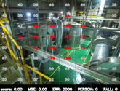
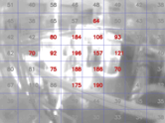
전체 구성
ex) 작업계정ID : “ABC”
avg_score
people_count
fire, smoke
fall_people
median_result
slave_gas
서버 sangchoo.com
main_sensor.inf
“rgb_img.jpg”
“hotlist_values"
slave_sensor.inf
case of person detection
users\ABC\log
hotlist_mask.ini
AI
fall_detection.py
log
event_img_input
열화상 이미지
ex) 8x8 = 64
- people_count,
- fall_people,
- fire_area,
- smoke_area
openpifpaf
event_img_result
- avg_score
- avg_mse
- error_code
hotlist_values ⇒
thermal_queue ⇒ median_result
server_to_db.py
“ABC_sensor_data.db"
hotlist_values
hotlist_mask
put_data_to_db
기계 정상작동 확인
(열화상리스트)
avg_score
avg_mse
- people_count,
- fall_people,
- hot_list,
- fire_list,
- smoke_list
predict_machine.py
열화상이미지
AI
autoencoder
”ABC_results_history.db"
“동시 실행 프로그램”
문자(SMS) 경보
- avg_score, avg_mse,
- people_count, fall_people,
- hot_list, fire_list, smoke_list

Slide 21
주요 프로그램의 입력과 출력 명세
env.ini
create_db.py
sensor_data.db
results_history.db
server
(region_max.ini)
server_to_db
put_data_to_db 함수 호출
server
(rgb image)
fall_detection
fall_utils
viewer_utils
data_queue
→ median_result 생성
sensor_data.db
people_list : people_count, fall_people
fire_area_list
smoke_area_list
sensor_data.db
predict_machine
median_result
people_list :
people_count,fall_people
fire_area_list
smoke_area_list
avg_score,avg_mse
results_history_YYYYMMDD
score_value, mse_value,
people_count, fall_people,
hot_list, (length 16)
fire_score_list, (length 36)
smoke_score_list (length 36)
sensor_data.db
results_history.db

Slide 22
create_db.py : MySQL DB
[DB 테이블 전체 삭제]⇒ [DB테이블생성] ⇒ [DB 테이블 확인 ]
DB 테이블 스키마
※HISTORY_DB는 DB만 생성하고 테이블은 런타임에 자동 생성됨
sensor_data
results_history
thermal_queue
└ hot_list (JSON)
  .
  .
  .
current_value (id=1)
├ median_hot_list
├ people_count
├ fall_people
├ fire_list (JSON)
├ smoke_list (JSON)
├ mask_list (JSON)
├ avg_score
├ avg_mse
├ error_code
├ main_command
├ debug_msg
└ main_command
results_history_YYYYMMDD
├ score
├ mse
├ people_count
├ fall_people
├ hot_list (JSON)
├ fire_list (JSON)
└ smoke_list (JSON)
MAX_RECORDS 만큼 FIFO 리스트(예:10)
1개 레코드만 유지됨
⊙ table : thermal_queue
순환 큐 방식(Ring Buffer) : FIFO
새로운 레코드가 들어올 때 가장 오래된 레코드 삭제하고 추가됨
예) 16 필드 ❌ 10 레코드
median_hot_list (예:36필드)
0 1 2 . . . 33 34 35
fire_list
0
1
2
8
9
0 1 2 . . . 33 34 35
0 1 2 14 15

Slide 23
MySQL DB 특성
항목 | SQLite | MySQL
데이터 규모 | 소규모 (수 GB 이하) | 대규모 (TB급)
동시 쓰기 | 불가 (파일 락) | 가능 (트랜잭션 처리)
속도 | 단순 읽기는 빠름 | 복잡한 쿼리/대용량에 유리
형태 | 파일 기반 (.db 단일 파일) | 서버 프로세스
설치 | 불필요 (라이브러리만) | 별도 서버 설치 필요
접속 | 파일 경로로 직접 접근 | host/port/user/password 필요
동시 접속 | 단일 프로세스에 적합 | 다중 클라이언트 동시 접속
여러 Python 프로세스(server_to_db, predict_machine, fall_detection)가 동시에 DB에 접근
C++ 모니터링 프로그램도 동시 접근
SQLite는 동시 쓰기 시 파일 락 충돌 발생 → MySQL 필요

Slide 24
"thermal_queue " 테이블에 온도값 리스트(예:64개) 넣기
server_to_db.py
put_data_to_db()
put_data_2_db.py
온도값 리스트(예: 64개)
python put_data_2_db.py 19 24 17 16 16 16 15 15 16 15 16 … 16 16 16 16 16
"sensor_data.db"
호출시 FIFO 큐에 추가되고
median_results 자동 갱신됨
thermal_queue
1
2
table : thermal_queue
순환 큐 방식(Ring Buffer)
새로운 레코드가 들어올 때
→ 가장 오래된 레코드(맨 위) 를 삭제하고
→ 새로운 레코드(맨 아래) 를 추가하는 방식
table : current_value , 1개 레코드 유지
median_hot_list 갱신
PAGE24

Slide 25
원격 명령 전달
sensor_data
thermal_queue
└ hot_list (JSON)
  .
  .
  .
current_value (id=1)
├ median_hot_list
  .
  .
  .
└ main_command
"ADJST-IG"
cmd #1 :
격자초기화
열화상그리드맵의
구성이 변경되는 경우
초기화함
Image Grid
"ADJST-MG"
cmd #2 : 장비영역초기화
장비영역 위치를 표시하는
machine_mask 가 변경되는 경우
Machine Grid
※ constants.py 에 정의됨
ADJUST_MACHINE_GRID = "ADJST-MG"
NO_ACTION = "NOACTION"
PAGE25

Slide 26
실행 중 ERR_CCODE
※ constants.py 에 정의됨
NO_ERR = "0000" # 정상 상태
CAMERA_POSITION_SHIFT = "0021" # 카메라 위치 변경(과도한 이동 등)

Slide 27
DB 테이블 정의를 수정하는 절차
소스코드 (python)
[수정필요] clear_reset_db.py — DB 및 테이블 초기화((sensor_data + results_history)
※ python source/clear_reset_db.py kict1(cj_busan_1)
[수정필요] show_db.py — 생성된 DB 및 테이블 내용 확인
※ python source/show_db.py kict1(cj_busan_1)
[수정필요] server_to_db.py — import 목록 점검
[수정필요] put_data_2_db.py — upsert_median_hot_list() 수정
[수정필요] db_utils.py — 해당 read/update 함수 수정
[수정필요] predict_machine.py — Append_History_DB() 호출 인자 수정
관제기 (VC++)
[수정필요] MmCam_db_utils.cpp — SQL SELECT + row 인덱스 수정
[수정필요] MmCam_monitoring.h — CurrentStatus 구조체 수정

Slide 28
Confidential
Technical Report
(하드웨어)

Slide 29
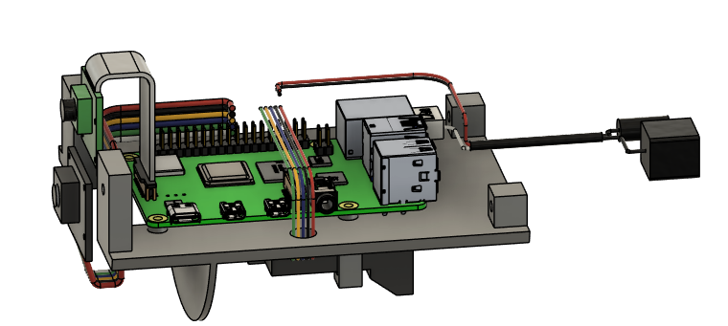
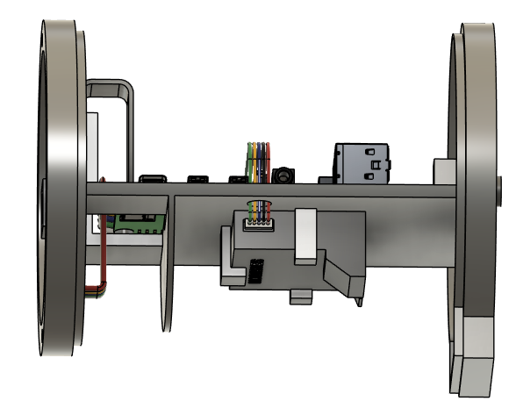
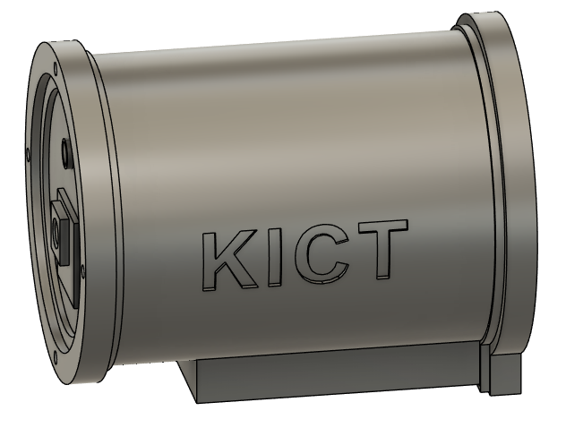
라즈베리파이
RGB센서
5V DC
열화상센서
UTP
먼지〮가스 〮 온습센서
먼지〮가스 〮 온습센서
PAGE29

Slide 30
Confidential
Technical Report
(딥러닝)

Slide 31
openpifpaf 설치 방법
https://github.com/cwlroda/falldetection_openpifpaf?tab=readme-ov-file
conda create -n joint39 python=3.9 -y
conda activate joint39
git clone https://github.com/cwlroda/falldetection_openpifpaf.git
pip install openpifpaf
cd falldetection_openpifpaf
pip install torch==1.10.2 torchvision==0.11.3 numpy==1.26.4 openpifpaf==0.12.14
pip install opencv-python
pip install "numpy<2" --force-reinstall
pip install "scipy<1.10"
pip install matplotlib
python -m openpifpaf.predict --checkpoint shufflenetv2k16 --image-output D:/otg_worker/output D:/otg_worker/20250818-144950.jpg
입력영상
분석영상
넘어짐
PAGE31

Slide 32
열화상 이미지 데이터에서 [학습 샘플] 만드는 방법
⊙ 서버에서 파일 다운로드
: sangchoo.com/web/kict_samsung/kict1/ir_sample_data
: 폴더[step_0] 에 저장
⊙ run_all.bat 실행
① gen-samples.py
: 열화상 해상도(160x120) 필드 리스트를 64개 필드 리스트 변환
: 폴더[step_0] → 폴더[step_1]
② apply_median.py :
: 열화상 프레임별 노이즈제거 – 미디언 필터링 적용
: 폴더[step_1] → 폴더[step_2]
③ apply_mask_extract.py
: mach_area_mask.ini 의 1 위치 값만 추출해 step_3에 저장
: 폴더[step_2] → 폴더[step_3]
순서대로 실행함
폴더[step_0] : 160x120 픽셀값 파일
폴더[step_1] : 64개 대표 값 리스트 변환 (크기 64 필드)
폴더[step_2] : 노이즈 필터링(Median) 변환 (크기 64 필드)
폴더[step_3] : 기계영역 학습용 샘플데이터 변환 (크기 16 필드)
폴더[saved_models] : 최종 autoencoder 분석 모델
[step_0] 160x120 필드
41,42,42,41,41,42,42,43,44,44,42,42,42,41,41,41,40,41,41,42,41,41,41,41,41,41,42, …,40,40,40,40,42,41,41,41
[step_1] 8x8 = 64 필드
56,47,62,50,50,55,43,42,51,44,68,64,67,53,43,39,48,47,87,195,104,89,43,41,70,78,…,39,48,59,40,39,41,40,41
[step_2] 8x8 = 64 필드
53,45,59,48,47,52,40,38,48,42,66,62,64,50,40,36,45,44,86,195,102,87,40,38,68,75,91,…,36,46,56,38,36,38,37,38
[step_3] 16 필드
64,86,195,102,87,75,91,197,120,120,92,192,187,81,188,191
PAGE32

Slide 33
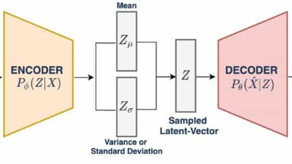
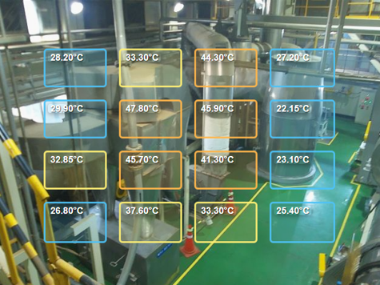
AutoEncoder 딥러닝 분석하기
⊙ run_all.bat 실행
: autoencoder-6.py
: autoencoder 딥러닝 분석 프로그램
[step_0] → [step_1] → [step_2] → [step_3] → [autoencoder]
[step_3]
⇒
autoencoder-6.py
⇒
[saved_models]
autoencoder_final.pth
scaler.pkl
설비 가동 벡터 추출
오토인코더
PAGE33

